Slide 1
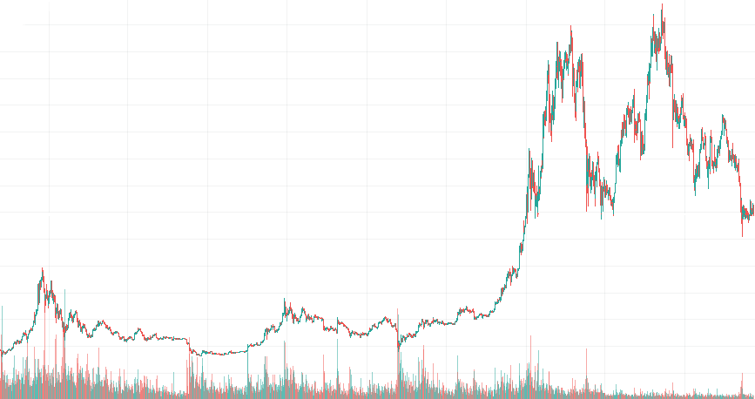


Peut-on prédire les cours des cryptomonnaies ?
Aubin Ollivier
nº 38461

Slide 2

Qu’est ce qu’une cryptomonnaie ?
Devise décentralisée
Transactions inscrites sur la « blockchain »
Cours très volatile et spéculatif
Bitcoin
Ethereum
2

Slide 3
Présentation du projet
Création d’une base de données
Reconnaître des tendances,
formuler des lois empiriques
→ Optimisation des gains
Implémentation des modèles
3

Slide 4



Création des bases de données
Première base de données :
Cours de six devises de 2017 à 2022
→ plus de 10 000 000 de valeurs
Importation grâce au module Python CCXT
Stockage dans des fichiers texte
Deuxième base de données indépendante pour évaluer les modèles
4

Slide 5
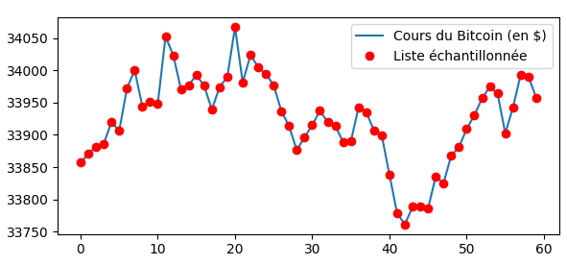
Organisation des données
Listes de 60 valeurs (par minutes) successives
Chaque liste correspond à une plage d’une heure
3600 listes par jour
Minutes
Exemple de liste
5

Slide 6
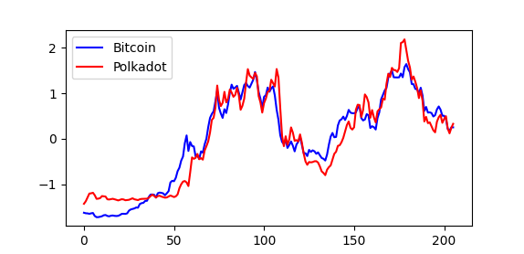
Étude de la corrélation des cours
Coefficient de corrélation moyen de 0,82
Jours
Cours du Bitcoin et du Polkadot d’août 2022 à janvier 2022
r = 0,95
6

Slide 7
Première modélisation : Codage sur un bit
Chaque valeur est codée sur un bit
(0 si le cours est en baisse, 1 s’il est en hausse)
Listes de 59 bits
Minutes
11111011010100110011101000000111000110000001101011111100110
7

Slide 8
Comparaison des listes : Distance de Hamming
d(000111,110101) = 3
Recherche des dix listes les plus proches au sens de la distance de Hamming dans la base de données
Tendance moyenne sur l’heure suivante
8

Slide 9
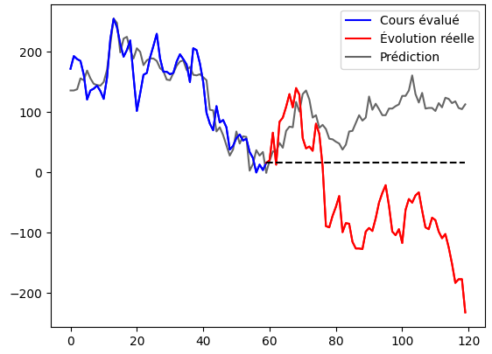
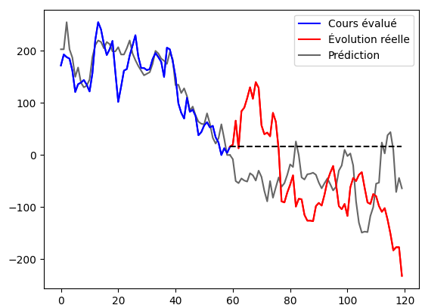
Définition d’un « succès »
« La tendance prédite se réalise »
Échec
Succès
9

Slide 10
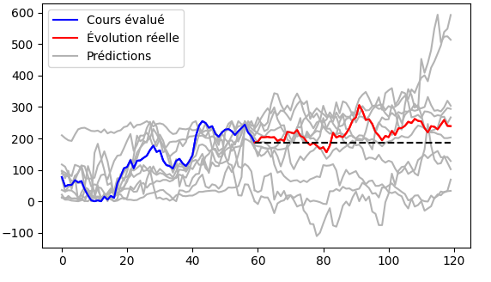
Résultats de la première modélisation
Minutes
Heure évaluée
Heure suivante
Taux de succès : 49,5 %
10

Slide 11
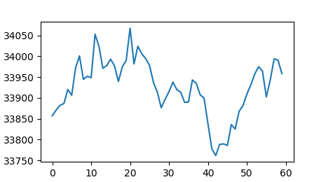
Deuxième modélisation : Codage sur 8 bits
255
117
Minutes
0
11

Slide 12
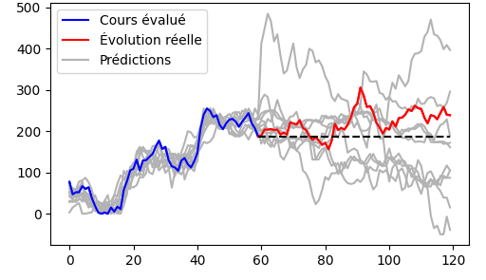
Résultats de la deuxième modélisation
Minutes
Heure évaluée
Heure suivante
Taux de succès : 51 %
12

Slide 13
Un résultat intéressant
 | Haussière | Baissière
Haussière | 48,12 % | 53,72 %
Baissière | 51,88 % | 46,28 %
Tendance de la liste
Tendance de
la liste suivante
13

Slide 14
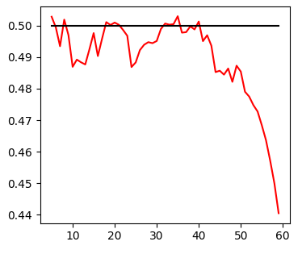
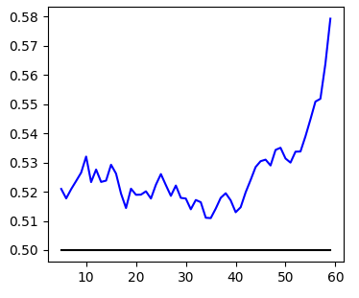
Troisième modélisation
Tendance (haussière ou baissière) de la liste
Localisation du maximum et du minimum
Pour une tendance haussière
Pour une tendance baissière
Probabilité que la tendance suivante soit haussière en fonction de la position du maximum
14

Slide 15
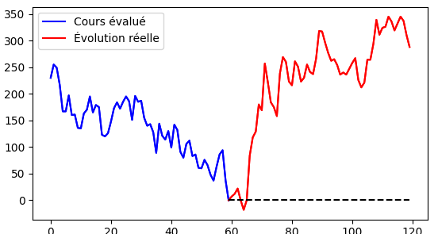
Résultats de la troisième modélisation
Extremum en fin de liste
Tendance haussière
Tendance baissière
Minutes
Heure évaluée
Heure suivante
Taux de succès : 53 %
15

Slide 16
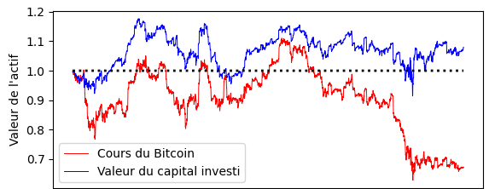
Implémentation dans le cas réel
Le Bitcoin s’est effondré de 33 % du 16 janvier au 29 mai
Capital accru de 8 % en 4 mois
→ retour sur investissement moyen de 26 % par an
16 janvier
29 mai
16

Slide 17
Merci de votre écoute

Slide 18
Annexes
19 Importation des données
20 Établissement des listes
21 Établissement des listes (première modélisation)
22 Établissement des listes (deuxième modélisation)
23 Comparaison des listes (première modélisation)
24 Comparaison des listes (deuxième modélisation)
25 Établissement de la loi (troisième modélisation)
26 Comparaison des listes (troisième modélisation)
27 Calcul des gains et de la rentabilité
18

Slide 19
Importation des données
def fichier(m):
btc=open(text_btc, 'w')
unix=1642374000000
i=0
y=[]
while unix<1653827000000:
print(unix)
l = exchange.fetch_ohlcv(m, since=unix, limit=1000)
for n in l:
btc.write(str(n[0])+' '+str(n[1])+' '+str(n[2])+' '+str(n[3])+' '+str(n[4])+' '+str(n[5])+'\n')
unix+=60000000
y.append(n[1])
btc.close()
x=list(range(len(y)))
figure()
plot(x,y)
show()
19

Slide 20
Établissement des listes
def etablissement_liste_heures():
lh=open(text_liste_heures_comparaison,'w')
valeurs=open(text_valeurs_comparaison,'r')
v=valeurs.read().splitlines()
c=len(v)
for i in range(c-59):
if i%10000==0: print(i)
a=''
for j in range(60):
a+=v[i+j]
a+=' '
lh.write(a+'\n')
valeurs.close()
lh.close()
20

Slide 21
Établissement des listes (première modélisation)
def etablissement_liste_hamming():
lham=open(text_liste_hamming,'w')
for fichier in liste_fichiers_heures:
print(0)
f=open(fichier,'r')
c=f.readlines()
for ligne in c:
s=''
l=ligne.split(' ')
for i in range(59):
a,b=l[i],l[i+1]
if a<b: s+='2'
elif a>b: s+='0'
else: s+='1'
lham.write(s+'\n')
f.close()
lham.close()
21

Slide 22
Établissement des listes (deuxième modélisation)
def etablissement_liste_octet():
lo=open(text_liste_octet_2,'w')
f=open(text_liste_heures_comparaison,'r')
c=f.readlines()
for i in range(len(c)):
ligne=c[i]
if i%10000==0: print(i)
l=ligne.split(' ')[:-1]
m,s=[],''
for x in l: m.append(float(x))
a,b=min(m),max(m)
for fl in m:
if a==b: d=0
else: d=int(255*(fl-a)/(b-a))
s+=str(d)+' '
lo.write(s+'\n')
f.close()
lo.close()
22

Slide 23
Comparaison des listes (première modélisation)
def hamming(a,b):
d=0
for i in range(len(a)):
d+=abs(int(a[i])-int(b[i]))
return d
def ordre(L): return L[1]
def comparaison_hamming(s):
lh=open(text_liste_hamming_btc,'r')
L=[]
c=lh.read().splitlines()
for i in range(len(c)-60):
if i%100000==0:print(i//100000)
l=c[i]
L.append((l,hamming(s,l),i))
M=sorted(L,key=ordre)
N=[]
for i in range(10):
N.append(M[i][2])
return N
23

Slide 24
Comparaison des listes (deuxième modélisation)
def distance_octet(l,m):
L=l.split(' ')[:-1]
M=m.split(' ')[:-1]
d=0
for i in range(len(L)):
d+=abs(int(L[i])-int(M[i]))
return d
def ordre(L): return L[1]
def comparaison_octet(s):
lh=open(text_liste_octet_1,'r')
L=[]
c=lh.read().splitlines()
for i in range(len(c)-60):
if i%100000==0:print(i//100000)
l=c[i]
L.append((l,distance_octet(s,l),i))
M=sorted(L,key=ordre)
N=[]
for i in range(10):
N.append(M[i][2])
return N
24

Slide 25
Établissement de la loi (troisième modélisation)
def stats_3_h():
tc=open(text_liste_octet_3,'r')
c=tc.read().splitlines()
tc.close()
C=[]
for i in range(60):C.append([0,0])
for ligne in c:
l=ligne.split(' ') a1,a2,a3=int(l[0]),int(l[59]),int(l[119])
k=[]
for i in range(60):
k.append(int(l[i]))
m=max(k)
if a1<a2:
pos=k.index(m)
C[pos][0]+=1
if a2<a3:
C[pos][1]+=1
return C
def stats_3_b():
tc=open(text_liste_octet_3,'r')
c=tc.read().splitlines()
tc.close()
C=[]
for i in range(60):C.append([0,0])
for ligne in c:
l=ligne.split(' ') a1,a2,a3=int(l[0]),int(l[59]),int(l[119])
k=[]
for i in range(60):
k.append(int(l[i]))
m=min(k)
if a1>a2:
pos=k.index(m)
C[pos][0]+=1
if a2<a3:
C[pos][1]+=1
return C
25

Slide 26
Comparaison des listes (troisième modélisation)
def comparaison_extremum():
Ch=stats_3_h()
Cb=stats_3_b()
tc=open(text_liste_octet_4,'r')
c=tc.read().splitlines()
tc.close()
d,v,f=0,0,0
for ligne in c:
d+=1
l=ligne.split(' ')
a1,a2,a3=int(l[0]),int(l[59]),int(l[119])
if a1<=a2:
k=[]
for i in range(60):
k.append(int(l[i]))
m=max(k)
pos=k.index(m)
b1=Ch[pos][1]>0.5*Ch[pos][0]
b2=a2<=a3
else:
k=[]
for i in range(60):
k.append(int(l[i]))
m=min(k)
pos=k.index(m)
b1=Cb[pos][1]>0.5*Cb[pos][0]
b2=a2<a3
if b1==b2:
v+=1
else: f+=1
if d%1000==0:
print(d,v,f)
print(d,v,f)
26

Slide 27
Calcul des gains et de la rentabilité
if d%60==0:
lh1=h[d].split(' ')
lh2=h[d+60].split(' ')
l=ligne.split(' ')
a1,a2,a3,a4,a5=int(l[0]),int(l[59]),int(l[119]),float(lh1[59]),float(lh2[59])
if a1<=a2:
k=[]
for i in range(60):
k.append(int(l[i]))
m=max(k)
pos=k.index(m)
b1=Ch[pos][1]>0.5*Ch[pos][0]
if b1:
s*=a5/a4
else:
s*=1+(a4-a5)/a4
else:
k=[]
for i in range(60):
k.append(int(l[i]))
m=min(k)
pos=k.index(m)
b1=Cb[pos][1]>0.5*Cb[pos][0]
if b1:
s*=a5/a4
else:
s*=1+(a4-a5)/a4
27

